Slide 1
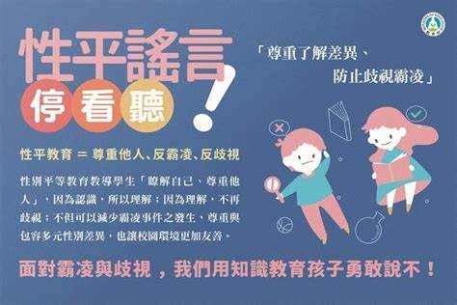
社團法人新北市兒童教保協會 112年性別平等教育研習
蕭嘉惠
國立臺北大學

Slide 2
前言
性別主流化作為各國達成性別平等之全球性策略 84/94
消除對婦女一切形式歧視公約 (CEDAW) 68/70; 95/101

Slide 3
性別平權全球效應

Slide 4
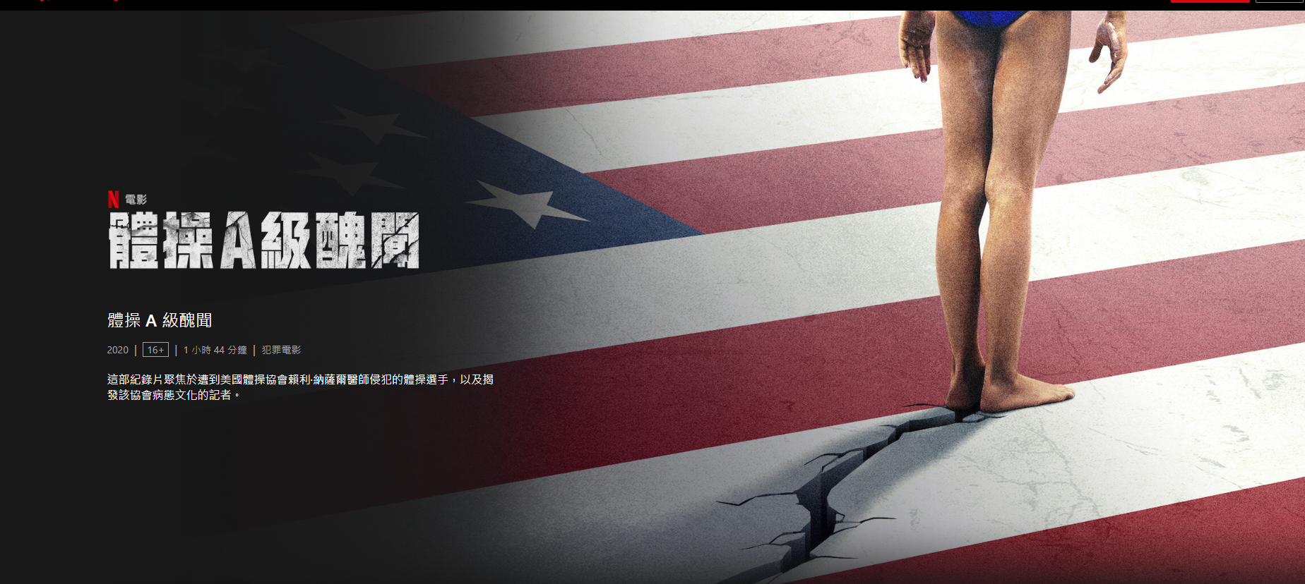
權力結構 身體自主認知 面善惡狼

Slide 5
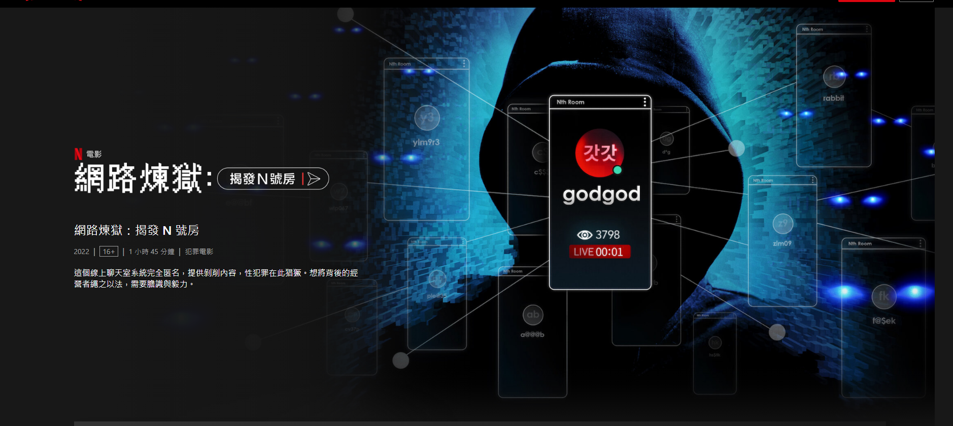
仇女文化 共犯結構 性平認知

Slide 6
每天有2.38件兒少 私密照事件(衛福部，2020）

Slide 7
#性別平等教育刻不容緩

Slide 8
性別平等教育日
「性別平等教育日」元年 2023/04/20

Slide 9
1
課程大綱
Contents
性與性別
性別光譜/性別認同/性別特質/性傾向/身體自主權
2
3
_{4 性平教育展望}
SDGs 5
常見的性別議題
性別刻板印象/只是開玩笑
性別平等教育
禁止性別歧視/鼓勵平等與多元/性侵害性騷擾性霸凌之防治
5
性別平等相關法規
性別平等教育法 / 性別工作平等法/ 性騷擾防治法
教師法/ 教師專業倫理/教保服務人員條例

Slide 10
PART 1
性與性別

Slide 11
性別認同
取自性別平等教育法第2條
指個人對自我歸屬性別的自我認知與接受。
性別光譜，我生下來⋯⋯，我覺得我是⋯⋯; 性別特質,我看起來⋯⋯
互動時間
Activity Corner
當生理性別與社會(心理)性別不一致時，可能的調整是？

Slide 12
性傾向
一個人針對特定對象會感受到情感愛戀或性吸引力
LGBTQ+ (Lesbians, Gays, Bisexuals, Transgender, Queer)
1970年代開始發展~性少數群體爭取平權運動

Slide 13
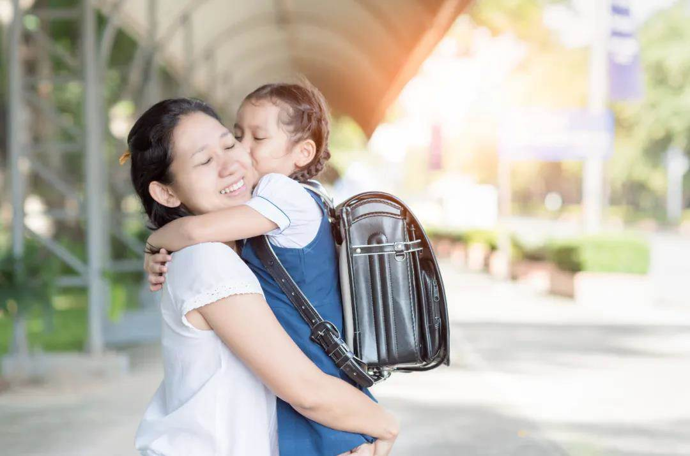
身體界限／界線
身體自主權
Only yes means yes ^{積極同意}
只要感覺不舒服, 都有權利說不、不、不
身體界限/界線 因人而異
每個決定都是個別獨立的

Slide 14
兒童有身體自主權嗎?!

Slide 15
聯合國兒童權力公約

Slide 16
身體自主權
就是一個人能夠從一處移動到另一處的自由，無論身在何處，皆能安全地不受暴力侵犯（包括性的壓迫和侵犯），以及擁有性滿足的機會和生育自主的選擇。(陳妙芬, 2016)

Slide 17
民法
第13條
未滿七歲之未成年人，無行為能力。
滿七歲以上之未成年人，有限制行為能力。
未成能人已結婚者，有行為能力。

Slide 18
刑法刑法第十六章妨害性自主罪
刑法妨害性自主罪章保護的法益為個人的性自主決定權，讓每個人都可依自己的意願決定是否和他人發生性行為，除非有明示或默示表達有性行為的意願，否則即使是夫妻、男女朋友等，也不可以未經同意而對另一方實施性侵害、猥褻行為。
刑法第227條，被害人屬未滿14歲或14歲以上未滿16歲之未成年者，立法機關考量其身心發展尚未發展成熟至可掌控性自主權，因此立法加以保障。

Slide 19
PART 2
常見的性別議題

Slide 20
刻板印象
取自行政院性平視聽分享站 https://ppt.cc/fWHIPx
將一個團體全體成員的典型特質套用在這個團體中每一個成員的身上，而無視於他們之間其實有實際的差異。
刻板印象本身其實不見得帶有負面的態度，只是我們簡化世界的方式。
互動時間
Activity Corner
請您依直覺說說「說到運動教練，您會想到哪些形容詞？」

Slide 21
什麼是性別刻板印象
取自行政院性平視聽分享站 https://ppt.cc/fWHIPx
我們的社會對不同性別也存在刻板印象。這種印象常常造成在工作及生活上對於性別的歧視，我們主觀中會認為有些行業是屬於特定性別所有的，所以沒辦法接受另外一個性別來扮演。最後，性別刻板印象常會造成某個性別在社會中發展的阻礙。

Slide 22
性別刻板印象
男主外 男兒有淚不輕彈陽剛 活潑 外向 強壯
女主內 不宜拋頭露面陰柔 文靜 內向 文弱
過度僵化的性別刻板印象，常造成性別偏見，甚至形成性別歧視

Slide 23
性別偏見
性別歧視
對特定族群做出負面行為
基於性別而有不平等的機會
基於性傾向而有不平等待遇
對特定族群的負面情緒
男生口條一定比較差，所以演講不好女生體力一定比較差，所以體能很差
女生在體能上贏的了男生嗎？女老師力量速度都不如男生要怎麼帶男生遊戲與活動？
國軍退除役官兵間接安置作業規定第3點，曾違反CEDAW（直接歧視）。註2
「憎女情結」、恐同情節」、「娘娘腔恐懼」等負面的性別態度。^{註1}
生育員工的年度績效考核（間接歧視）。註2
註2： 取自伍維婷。直接歧視與間接歧視。行政院性別平等委員會。
註1： 取自廖家宏（2008）。當運動遇上性/別：五名男同志運動員的認同與處境。未出版碩士論文。臺灣師大，臺北市。

Slide 24
身體活動中的性別刻板印象
鍾孟玲、盧俊宏（2011）。性別刻板印象與運動行為探討。彰化師大體育學報，11，109-119。
男子氣概、肌肉、力量
如踢球、跑步、小汽車等
家庭、學校、同儕等人的信念
活 動 類 別 選 擇
柔和、沒有直接肢體碰觸
如扮家家酒、舞蹈、畫畫等
傳統文化
個體在活動的選擇及表現上，可能會受到別人對性別角色既定的看法，以避免遭到批評（如娘娘腔、男人婆等）。但實際上個體有可能對某些活動原先抱持高度的好奇與興趣，卻不得不顧慮別人對自己的評價

Slide 25
不是我，我只是…

Slide 26
私密影/照片
$$×$$
側錄、截圖，上傳 ！

Slide 27
私密影/照片

Slide 28
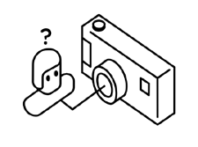
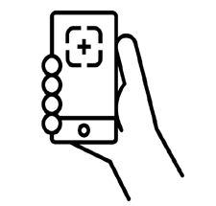
偷拍影片/照片可能面臨法律責任1
刑法 §315-1
無故利用工具或設備窺視、竊聽他人非公開之活動、言論、談話或身體隱私部位者。
無故錄音、照相、錄影或電磁紀錄竊錄他人非公開之活動、言論、談話或身體隱私部位者。
處3年以下有期徒刑、拘役或30萬元以下罰金
27

Slide 29
偷拍影片/照片可能面臨法律責任2
兒童及少年性剝削防制條例
拍攝、製造兒童或少年為性交或猥褻行為之圖畫、照片、影片、影帶、光碟、電子訊號或其他物品
散布、播送或販賣兒童或少年為性交或猥褻行為之圖畫、照片、影片、影帶、光碟、電子訊號或其他物品，或公然陳列，或以他法供人觀賞、聽閱者
§38散布、傳播、販售或公然陳列
處3年以下有期徒刑，得併科500萬以下罰金
意圖散布、傳播、販售或公然陳列
處2年以下有期徒刑，得併科200萬以下罰金
§36 拍攝、製造
處1年以上、7年以下有期徒刑，得併科100萬以下罰金
25

Slide 30
兒童及少年福利與權益保障法
偷拍影片/照片可能面臨法律責任3
§49條第我項 任何人對於兒童或少年不得有以下列行為
第11款
利用兒童及少年拍攝或錄製暴力、血腥、色情、猥褻、性交或其他有害兒童及少年身心健康之出版品、圖畫、錄影節目帶、影片、光碟、磁片、電子訊號、遊戲軟體、網際網路內容或其他物品。
❇︎✖︎§97 處6萬元以上60萬以下罰鍰，並得公布其姓名或名稱
29

Slide 31
偷拍影片/照片可能面臨法律責任4 性騷擾防治法 §2
對他人實施違反其意願與性或性別有關行為
以他人順服或拒絕該行為，作為獲得、喪失或減損與工作、教育、訓練、服務、計畫、活動有關權益條件
展示或播送文字、圖畫、聲音、影像，或以歧視、侮辱言行，而有損害他人人格尊嚴
使人心生畏怖、感受敵意或冒犯之情境，或不當影響其工作、教育、訓練、服務、計畫、活動或正常生活進行
§20對他人為性騷擾者
1萬元以上、10萬元以下罰鍰
§21因教育、訓練等利用權勢或機會性騷擾者
加重科處罰鍰二分之一
25

Slide 32
只是開玩笑（吉靜如，2022）
叫她直播脫衣服，只是開玩笑
隱喻的性暗示
動作、話語、表情、性暗示、不舒服⋯⋯
抓小雞雞又怎樣，他很爽啊
碰觸敏感部位
阿魯巴、草上飛、千年殺
改叫你活娘砲，總行了吧
亂取綽號
體型、器官、性別特質⋯⋯

Slide 33
性侵害
Sexual assault
觸犯刑法 §221～§227、§228、§229、§332- 2-2、§334-2-2、§348-2-1及其特別法之罪。
指性侵害犯罪防治法所稱性侵害犯罪之行為
以明示或暗示之方式，從事不受 歡迎且具有性意味或性別歧視之 言詞或行為，影響他人人格尊嚴、學習、或工作機會或表現
以性或性別有關之行為，作為自己或他人獲得、喪失或減損其學習或工作有關權益之條件者。
符合以上情形之一 且未達性侵害之程度者
性騷擾
Sexual harassment
性霸凌
Sexual bullying
透過語言、肢體或其他暴力，對於他人之性別特徵、性別特質、 性傾向或性別認同進行貶抑、攻擊或威脅之行為且非屬性騷擾者。
《性別平等教育法§2》

Slide 34
PART 3
性別平等教育

Slide 35
瞭解自己、尊重他人，因為認識，所以理解；因為理解，不再歧視；不但可以減少霸凌事件發生，尊重與包容多元性別差異，讓校園環境更友善。
禁止性別歧視
鼓勵平等與多元
性侵害性騷擾性霸凌防法

Slide 36
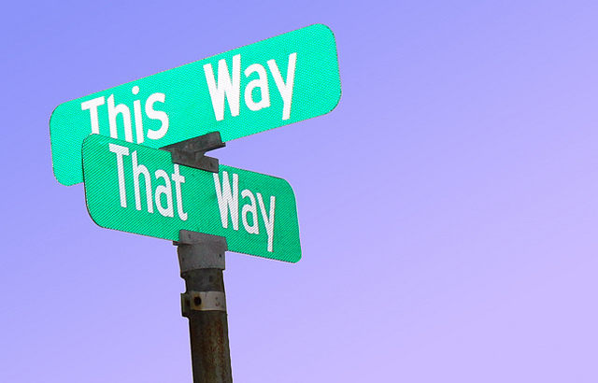

Slide 37
以愛為本的全人性教育(陳佩雯等, 2018)
性教育不只是生殖器官的教育
生理 | 心理
性教育是在教愛的素養
情感教育 愛與關係

Slide 38
PART 4
性平教育展望
29

Slide 40
SDGs 5
性別平等與賦權
5.1 終結所有對婦女和女童的各種形式歧視。
5.2 消除在公共和私人領域對女性的各種形式的暴力，包括人口走私、性剝削及其他形式的剝削。
5.3 消除各種有害的習俗，例如童婚、未成年結婚、強迫結婚，以及女性割禮。
5.4 透過提供公共服務、基礎建設與社會保護政策，認可並重視無償的照護和家務工作，並依各國國情，推動家人應共同分擔家事責任。
5.5 確保婦女能充分、有效地參與政治、經濟、公共決策，並在各層級都享有參與決策領導的平等機會。
5.6 根據國際人口與發展會議（ICPD）行動計畫、北京行動平台，及其檢討成果書，確保人民普遍享有性、生育健康與生育權利。
39

Slide 41
SDGs 5
性別平等與賦權
5.a 根據國家法律進行改革，賦予婦女平等的經濟資源權利，以及獲得土地與其他形式的財產、金融服務、繼承與自然資源的所有權與掌控權。
5.b 加強科技使用能力，特別是資訊與通訊技術（ICT），以提升婦女權力。
5.c 採用及強化完善的政策與可執行的立法，以促進兩性平等，並提升各個階層女性的權力。
40

Slide 42
性別平等教育走到今日，不只是看見和尊重多元，還要思考如何在社會各個面向實踐社會正義，讓每個性別都能安身立命。註
註 蕭昭君(2022)。每個性別都該有自在、安全活著的權力。教育部性別平等教育季刊，96，12-18。
41

Slide 43
性別平等教育白皮書2.0 (2022)
願景
實現所有面向、階段、層級教育中的性別平等，人人在平等、尊嚴、公義的教育場域中學習、工作、生活，不受既有性別階序文化的限制，得以經由教育自在開拓潛能、自主永續發展，成為支持、推進性別平等的行動者，民主社會的負責公民。

Slide 44
PART 5 參考資訊
性別平等相關法規

Slide 45
性別工作平等法91
性別平等教育法93
性別平等三法
教保服務人員條例111
性騷擾防治法94

Slide 46
性別平等三法
一方為教職員工生他方為學生
性別平等教育法
受雇者於執行職務時雇主對受雇者或求職者
性別工作平等法
不適用性別平等教育法或性別工作平等法者
性騷擾防治法
促進性別地位實質平等，消 除性別歧視，維護人格尊嚴，厚植並建立性別平等之教育 資源與環境。
為保障性別工作權平等，貫徹憲法消除性別歧視、促進性別地位實質平等之精神。
為防治性騷擾及保護被害人之權益。

Slide 47
教育專業倫理 - 師生界線
校園性侵害性騷擾或性霸凌防治準則
§6
學校教職員工生於進行校內外教學活動、執行職務及人際互動時，應
尊重性別多元及個別差異。
§7 教師於執行教學、指導、訓練、評鑑、管理、輔導或提供學生工作機會時，在與性或性別有關之人際互動上，不得發展有違專業倫理之關係。
教師發現其與學生之關係有違反前項專業倫理之虞，應主動迴避或陳報學校處理。
教職員工應尊重他人與自己之性或身體之自主避免不受歡迎追求行為，不得以強制或暴力手段處理與性或性別有關之衝突。
§8

Slide 48
師生界線
常見的違反師生界線樣態
以財物、成績、出賽機會等利誘或脅迫學生發生親密互動
情緒 刻意經營生對師的
界線 情感依賴等
權力界線
關係 與學生的親密關係、
界線 挑逗學生等
溝通 與學生進行具有性
界線 意味的私下對話等
取自 Professional Boundaries: A guideline for Queensland Teachers (2016), by Queensland College of Teachers, QLD Australia.

Slide 49
教保服務人員條例1110629/1120301
第 12 條
教保服務人員有下列情形之一者，教保服務機構應予解聘、免職或終止契約關係，且終身不得聘任、任用或進用為教保服務人員：
三、犯性侵害犯罪防治法第二條第一項所定之罪，經有罪判決確定。
四、經直轄市、縣（市）主管機關調查確認有性侵害行為屬實。
五、經直轄市、縣（市）主管機關調查確認有性騷擾或性霸凌行為，有解聘、免職、終止契約關係、終身不得聘任、任用或進用為教保服務人員之必要。

Slide 50
教保服務人員條例1110629/1120301
第 12 條
教保服務人員有下列情形之一者，教保服務機構應予解聘、免職或終止契約關係，且終身不得聘任、任用或進用為教保服務人員：
六、受兒童及少年性剝削防制條例規定處罰，或受性騷擾防治法第二十條或第二十五條規定處罰，經直轄市、縣（市）主管機關確認，有解聘、免職、終止契約關係、終身不得聘任、任用或進用為教保服務人員之必要。
七、經各級社政主管機關依兒童及少年福利與權益保障法第九十七條規定處罰，並經直轄市、縣（市）主管機關確認，有解聘、免職、終止契約關係、終身不得聘任、任用或進用為教保服務人員之必要。

Slide 51
教保服務人員條例1110629/1120301
第 12 條
教保服務人員有下列情形之一者，教保服務機構應予解聘、免職或終止契約關係，且終身不得聘任、任用或進用為教保服務人員：
八、知悉服務之教保服務機構發生疑似性侵害事件，未依第十五條規定通報，致再度發生機構內性侵害事件；或偽造、變造、湮滅或隱匿他人所犯校園或教保服務機構內性侵害事件之證據，經直轄市、縣（市）主管機關查證屬實。
十、體罰、霸凌學生或幼兒，造成其身心嚴重侵害，經直轄市、縣（市）主管機關確認，有解聘、免職、終止契約關係、終身不得聘任、任用或進用為教保服務人員之必要。

Slide 52
性別平等教育法、性別工作平等法中不得歧視的樣態
《性別平等教育法施行細則》
本法第一條第一項及第二條第一款所稱性別地位之實質平等，指任何人不因其生理性別、性傾向、性別特質或性別認同等不同，而受到差別之待遇。
§2
§13
本法第十七條第二項所定性別平等教育相關課程，應涵蓋情感教育、性教育、認識及尊重不同性別、性別特徵、性別特質、性別認同、性傾向教育，及性 侵害、性騷擾、性霸凌防治教育等課程，以提升學生之性別平等意識。
§15
教師為執行本法第十九條第二項鼓勵學生修習非傳統性別之學科領域，應於輔導學生修習課程、選擇科系或探索生涯發展時，鼓勵學生適性多元發展，避免將特定學科性別化。

Slide 53
《性別工作平等法》
§7
雇主對求職者或受僱者招募、甄試、進用、分發、配置、考績或陞遷等，不 得因性別或性傾向而有差別待遇。但工作性質僅適合特定性別者，不在此限。
雇主為受僱者舉辦或提供教育、訓練或其他類似活動，不得因性別或性傾向而有差別待遇。
雇主為受僱者舉辦或提供各項福利措施，不得因性別或性傾向而有差別待遇。
雇主對受僱者薪資之給付，不得因性別或性傾向而有差別待遇；其工作或價值相同者，應給付同等薪資。但基於年資、獎懲、績效或其他非因性別或性傾向因素之正當理由者，不在此限。
雇主不得以降低其他受僱者薪資之方式，規避前項之規定。
雇主對受僱者之退休、資遣、離職及解僱，不得因性別或性傾向有差別待遇。工作規則、勞動契約或團體協約，不得規定或事先約定受僱者有結婚、懷孕、分娩或育兒之情事時，應行離職或留職停薪；亦不得以其為解僱之理由。
違反前二項規定者，其規定或約定無效；勞動契約之終止不生效力。
§8
§9
§10
§11

Slide 54
校園性別事件處理適用對象
《性別平等教育法》
校園性侵害、性騷擾或性霸凌事件
指性侵害、性騷擾或性霸凌事件之一方為學校校長、教師、職員、工友或學生，他方為學生者。
《校園性侵害、性騷擾、性霸凌防治準則》
本法第二條第七款所定校園性侵害、性騷擾或性霸凌事件，包括不同學校間所發生者。本法第二條第七款用詞，定義如下：
教師
指專任教師、兼任教師、代理教師、代課教師、教官、運用於協助教學之志願服務人員、實際執行教學之教育實習人員及其他執行教學或研究之人員。
指前款教師以外，固定、定期執行學校事務，或運用於協助學校事務之志願服務人員。
指具有學籍、學制轉銜期間未具學籍者、接受進修推廣教育者、交換學生、教育實習學生或研修生。
職員、工友
學生

Slide 55
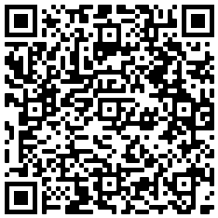
校園性侵害、性騷擾、性霸凌事件
知悉疑似
24小時內
全校共用
通報
詳細處理流程請見

Slide 56
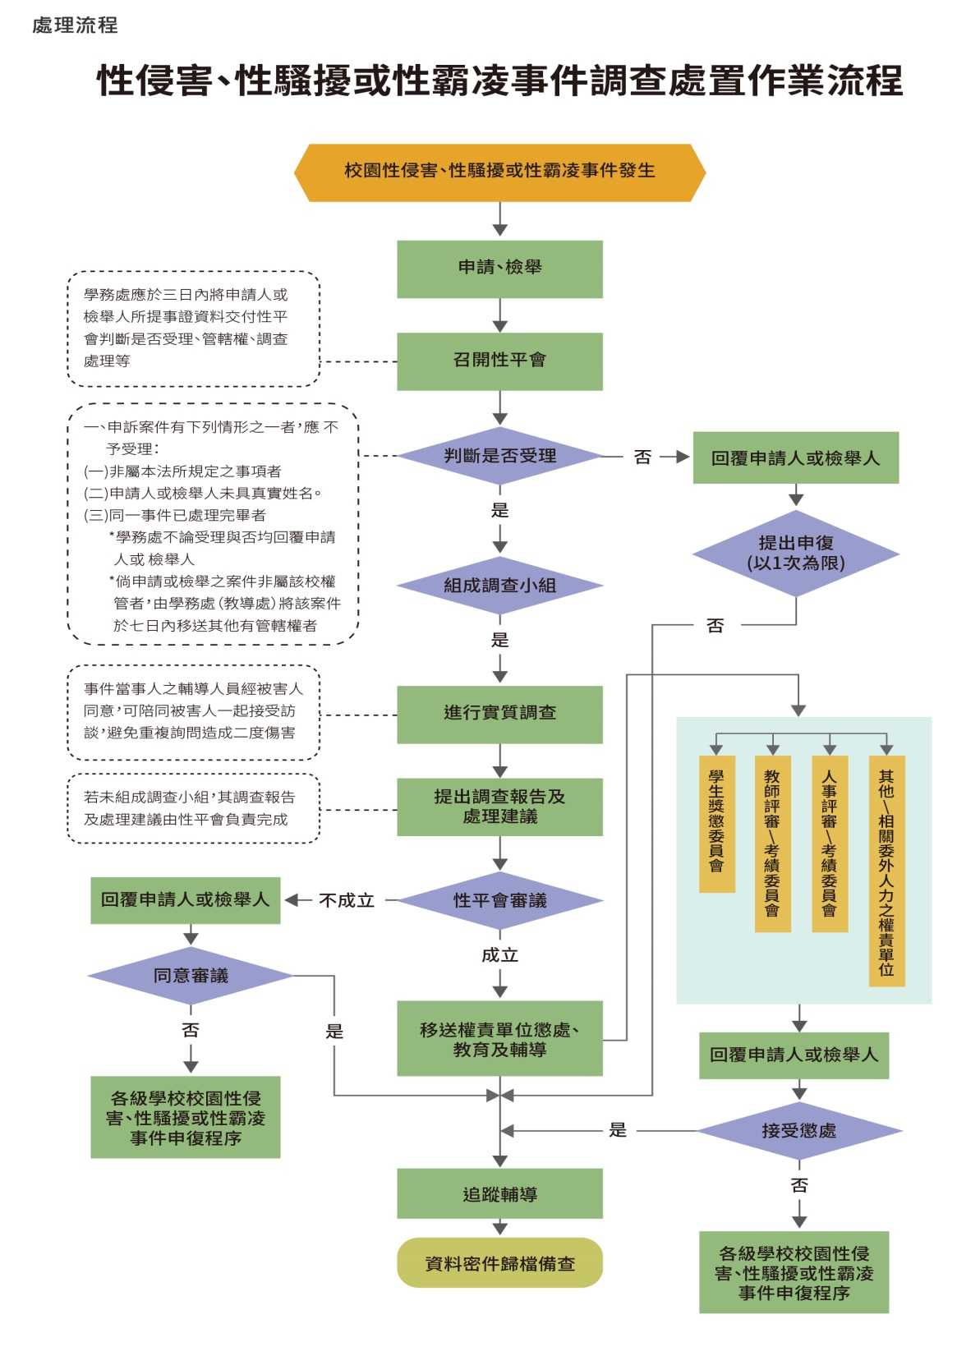
一
初步檢核
二
基本資料
三
受理階段
法定通報
四
調查階段
五
審議階段
事件釐清
事實處置
六
追蹤輔導
七
申復階段
教育
輔導

Slide 57
校園性別事件罰則
通報義務
性平法 §21-1
性平法 §36-1
證據保全
性平法 §21-2
性平法 §36-1
保密原則
性平法 §22-2
性平法 §36-2
知悉後24小時內必須通報
不得偽造、變造、湮滅或隱匿
他人校園性侵害/騷擾/霸凌
當事人/檢舉人姓名等資料除有調查必要應予保密
事件證據
3萬~15萬元罰鍰
1萬~15萬元罰鍰
3萬~15萬元罰鍰

Slide 58
具備性別平等意識，減少傷害他人的言語
尊重彼此的身體自主，維持適當人際界線營造性別友善的學習與工作環境

Slide 59
性別平等 友善尊重

